Slide 1

Softvérové inžinierstvo

Slide 2

Členovia tímu
Daniel Bičan (hodnotiteľ)
Martin Berzák (špecialista)
Matúš Formanek (vedúci tímu)
Filip Franc (mysliteľ)

Slide 3
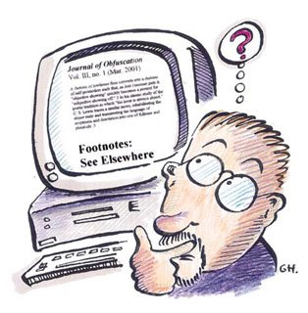
Zadanie nášho projektu
Informačný systém prepojenia
autobazáru s autoservisom
  pôvodne 2 autonómne systémy
    toto riešenie je nevýhodné
  navrhujeme spoločný systém, ktorý ich prepojí
    zákazník autobazáru má nárok na zľavu v autoservise

Slide 4
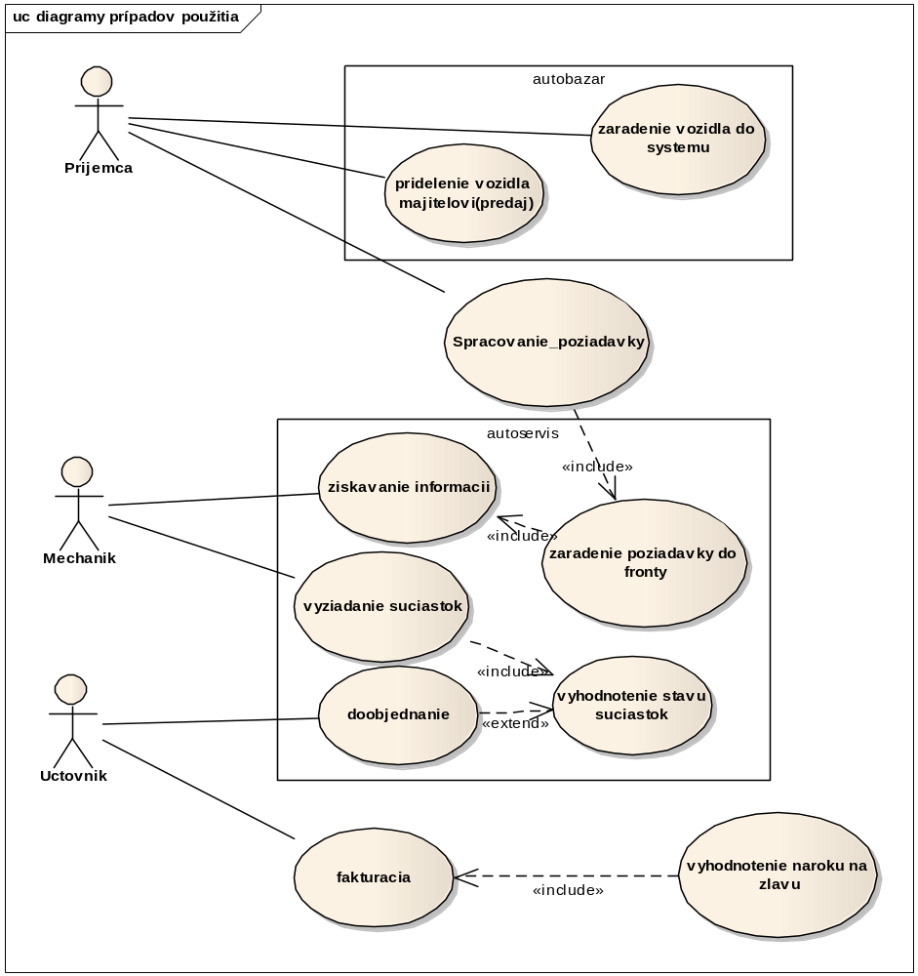
Use case – Zber požiadaviek
Časť pre autobazár:
Zaradenie vozidla do systému
Pridelenie vozidla
Časť pre autoservis:
Získavanie informácií
Vyžiadanie súčiastok
Doobjednanie
....
Spoločná časť :
Vyhodnotenie nároku na zľavu
fakturácia

Slide 5
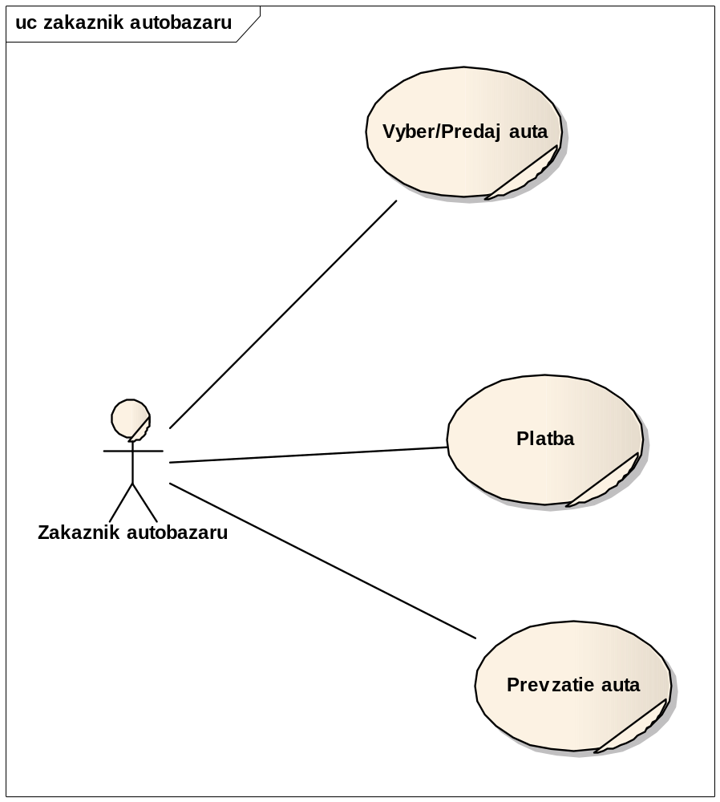
Use case – Zákazník autobazáru
Výber/predaj auta : Z vyberie auto s ponuky autobazáru resp. príde do autobazáru s autom, ktoré chce predať.
Platba : Zákazník(Z) zaplatí alebo dostane dohodnutý obnos
Prevzatie auta : Z si prevezme kúpene auto alebo odovzdá auto s dokladmi autobazáru

Slide 6
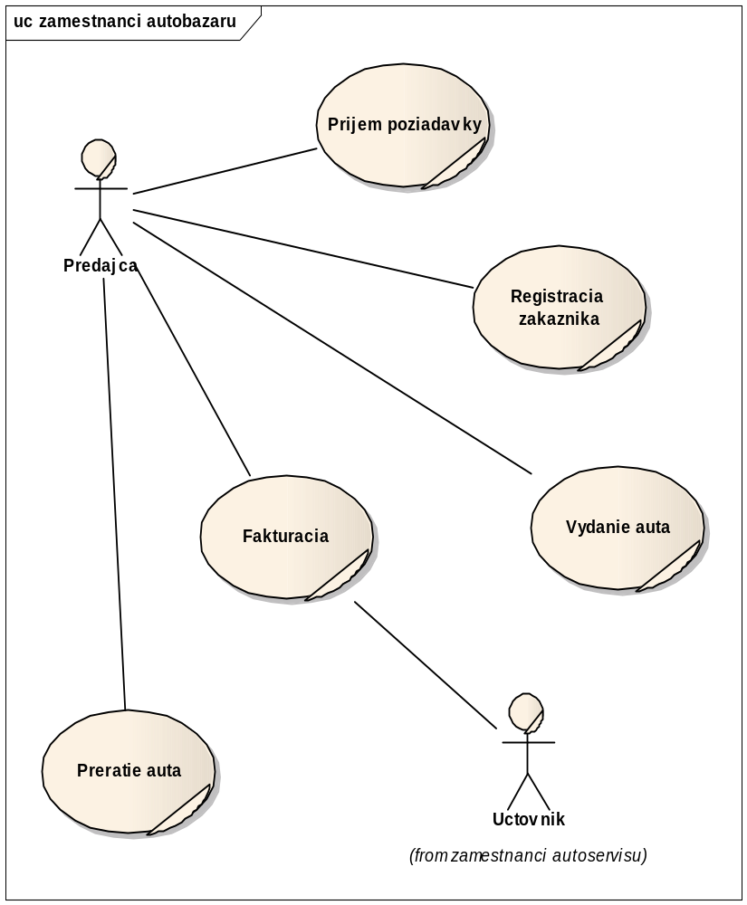


Use case – Zamestnanci autobazáru
Aktori :
Účtovníčka-objednávanie, správu áut a vydávanie faktúr
Predajca-kontakt so zákazníkmi, príjem zákazníkov a ich zapisovanie do systému. Sprostredkovanie kúpy a predaja áut.

Slide 7
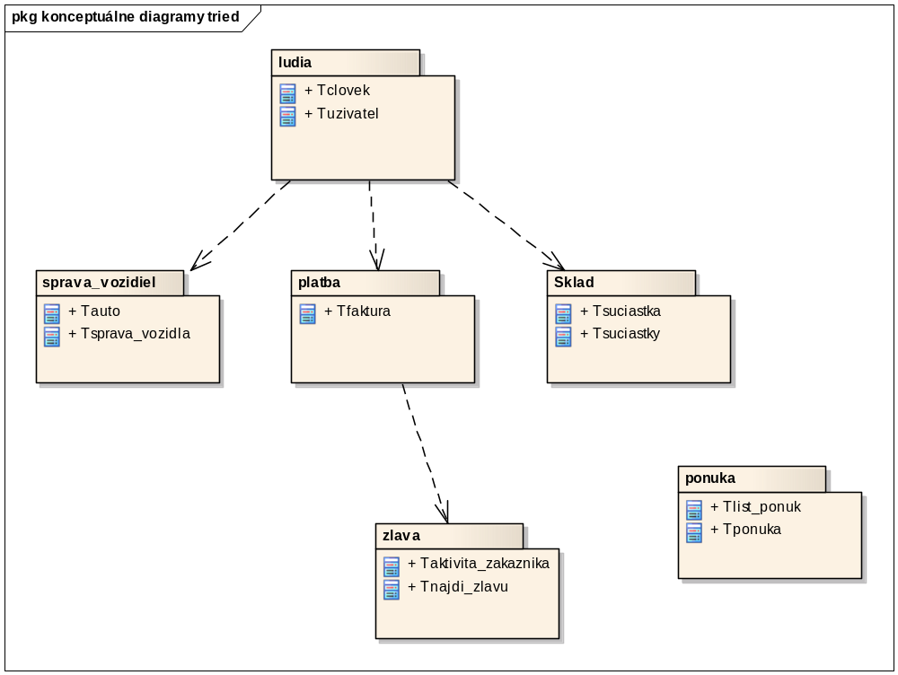
Analýza – konceptuálny diagram tried

Slide 8
Analýza – konceptuálny diagram tried
Ľudia : balíček tried zabezpečujúci zákaznikov a zamestnancov
Správa vozidiel : balíček zabezpečujúci správu vozidiel
Platba : zabezpečuje financie podniku
Sklad : zebezpečuje spravovanie súčiastok
Zľava : balík zabezpečuje vyhodnocovanie nároku na zľavu a jej aplikáciu
Ponuka : zabezpečuje ponuku a ceny autoservisu

Slide 9
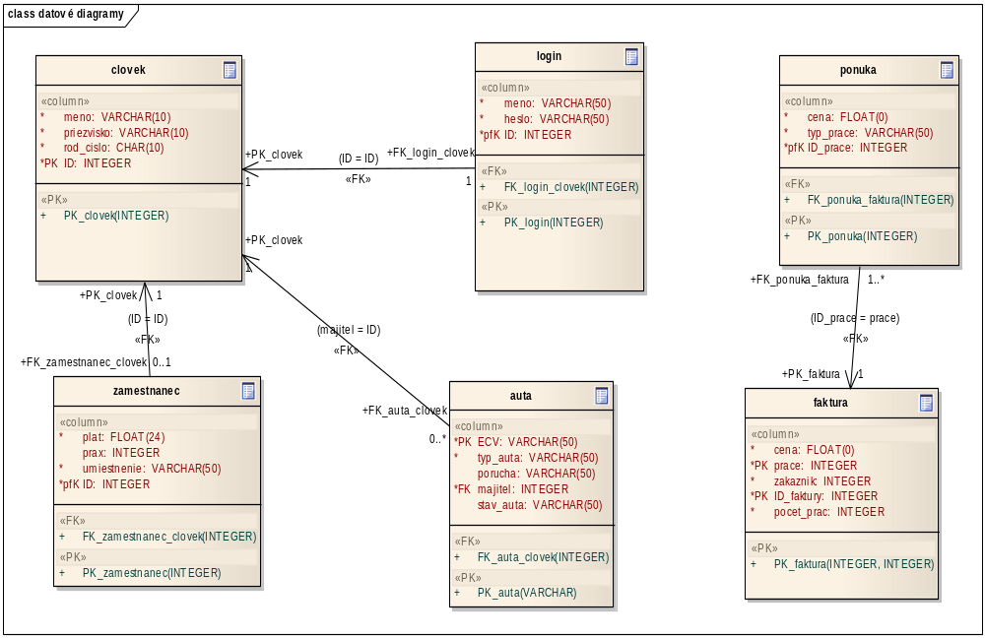
Dátový diagram

Slide 10
Dátový diagram
Autá : tabuľka v databáze s informáciami o autách
Človek : s údajmi o človeku
Faktúra : s údajmi faktúre
Login : s prihlasovacími údajmi
Ponuka : s informáciami o ponuke
Zamestnanec : s údajmi o zamestnancovi

Slide 11
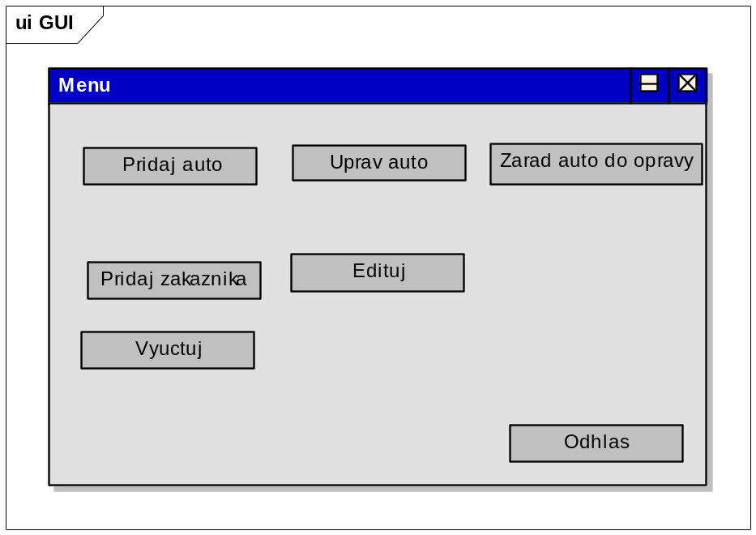
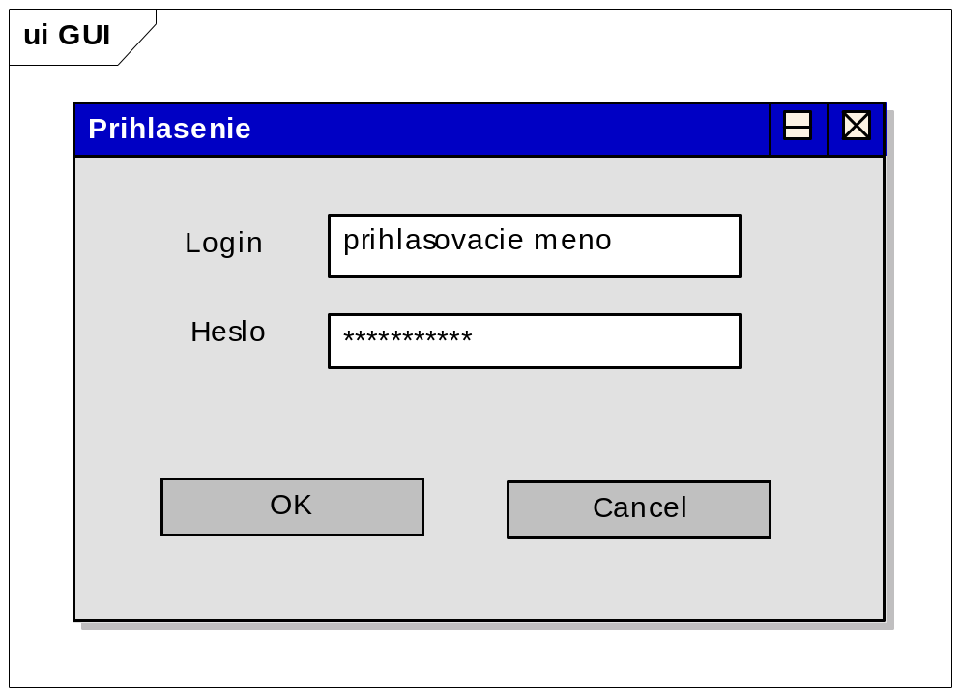
GUI – používateľské rozhranie
Menu – je hlavným menu aplikácie (Pridaj auto, uprav,...)
Prihlásenie – prihlasovacie okno do systému

Slide 12
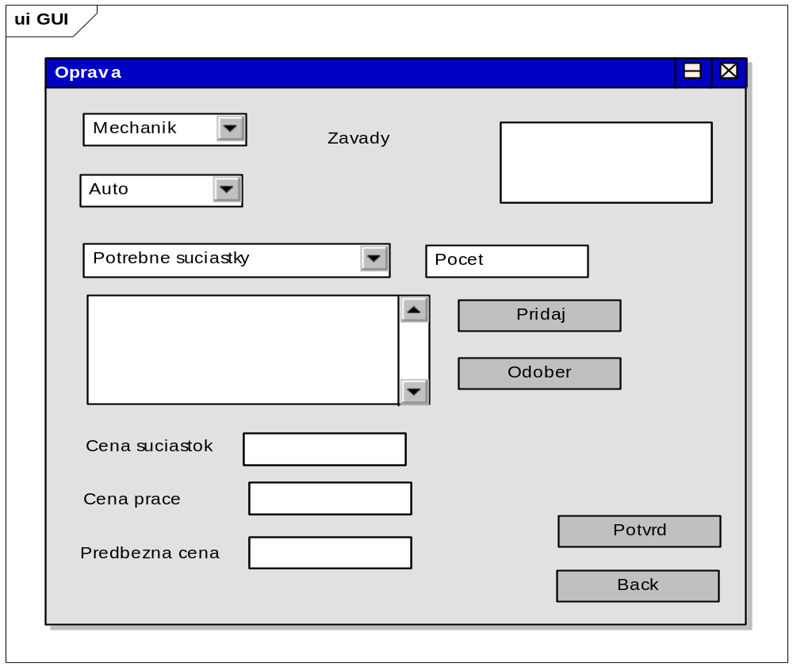
GUI – používateľské rozhranie
Oprava – okno údajov o oprave vozidla

Slide 13
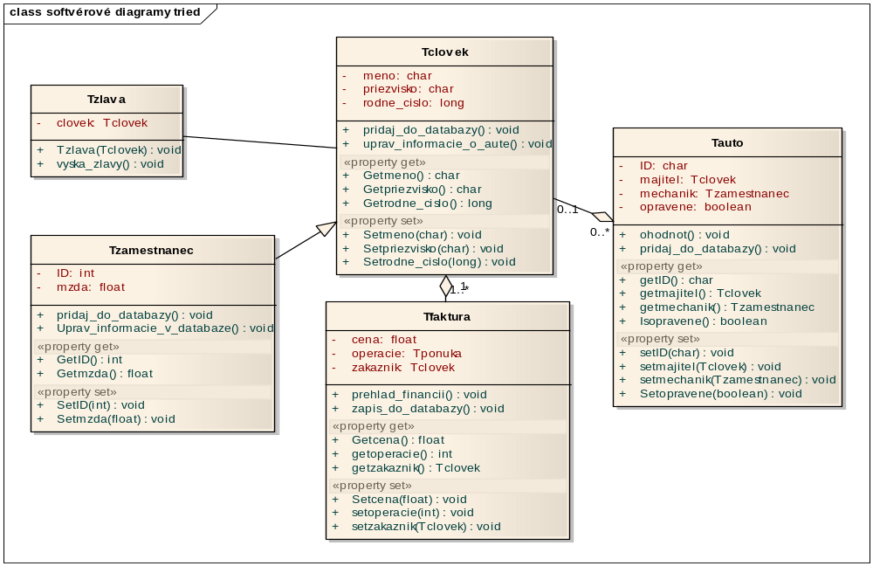
Softvérový diagram tried

Slide 14
Softvérový diagram tried
Tauto : trieda zabezpečuje zápis do databázy a správu údajov o autách
Tclovek : o ľuďoch
Tzamestnanec o zamestnancoch
TFaktura : trieda zabezpečujúca zápis do databázy, správu financií a údajov o faktúre
Tzlava : trieda zabezpečuje výpočet a uplatnenie zľavy

Slide 15
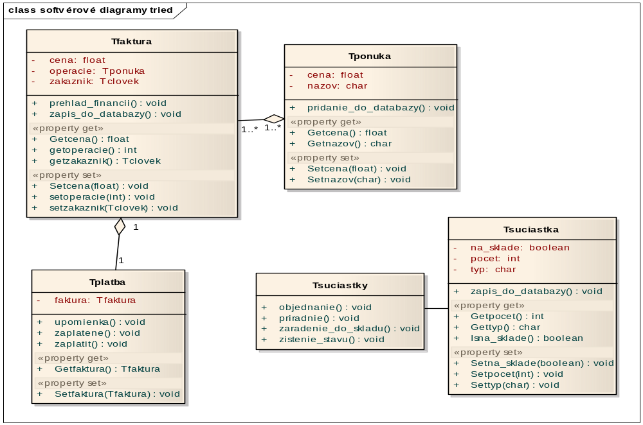
Softvérový diagram tried - pokračovanie

Slide 16
Softvérový diagram tried
Tplatba : trieda zabezpečuje správu platieb
Tplatba : zabezpečuje zápis do databázy a správu ponúk
Tsuciastka : zabezpečuje zápis súčiastky do databázy
Tsuciastky : trieda zabezpečuje správu súčiastok

Slide 17

Vaše otázky?

Slide 18

Ďakujeme za pozornosť

